Slide 1
Department of Software
SeoKyeong University
CS1122
Embedded Systems
1st Lecture Note
Tel : 9 4 0 – 7 7 6 0
0 1 0 – 2 2 1 1 – 4 2 0 3
Office : Room 615, Buk-ak Bldg.
E-mail : tejeong@skuniv.ac.kr
Prof. T. E. Jeong

Slide 2
Welcome to Embedded Systems
Lectures
Rm 618, Bukak Bldg.
Mon 09:00 – 11:45 am
Office Hours
You can see me by an appointment at Rm 615, Bukak Bldg.
All information is (or will be) on-line:
http://cswin.skuniv.ac.kr

Slide 3
Grading Policy
Assignments 20%
Attendances 20%
Midterm 20%
Final 40%
For each assignment, you have to show demonstration of your work at the starting of each class. If not ready or not working, 0 point will be given. Lateness is not allowed.
For midterm, a design problem will be given.
For final, your project will be evaluated based on creativity, completeness, and level of your work. No lateness of presentation is allowed.

Slide 4
제4차 산업혁명
자율주행차(Autonomous Vehicle)
로봇(Robot)
인공지능(AI: Artificial Intelligence)
빅데이터(Big Data)
사물인터넷(IoT: Internet of Things)
모바일(Mobile)
가상현실(VR: Virtual Reality)
블록체인(Blockchain)
핀테크(Fintech)
드론(무인항공기: Drone)
3D 프린팅(3D Printing)

Slide 5
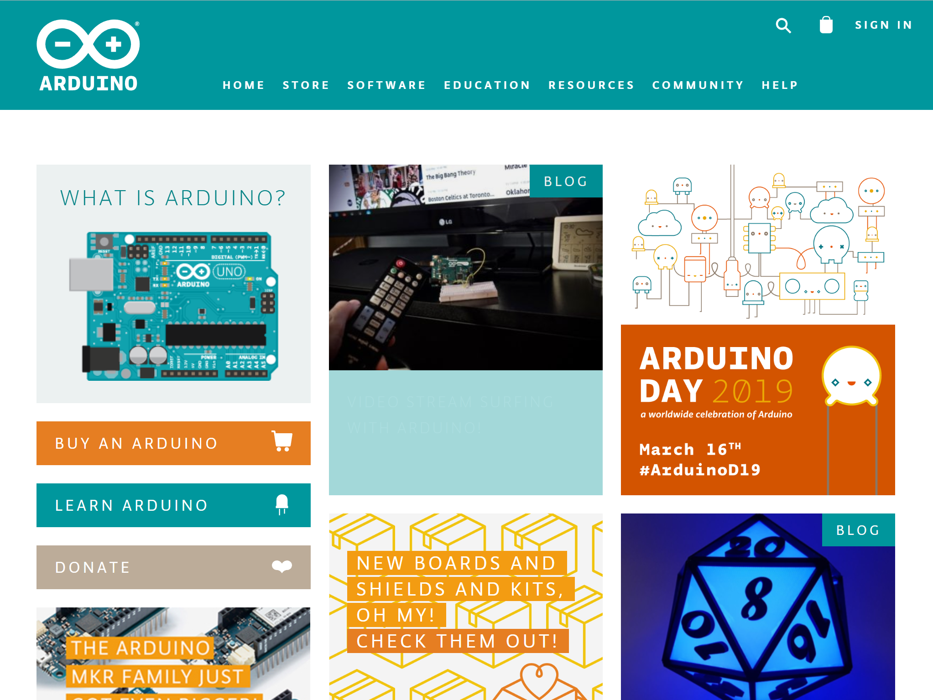
For most information about Arduino, please refer to http://arduino.cc

Slide 6
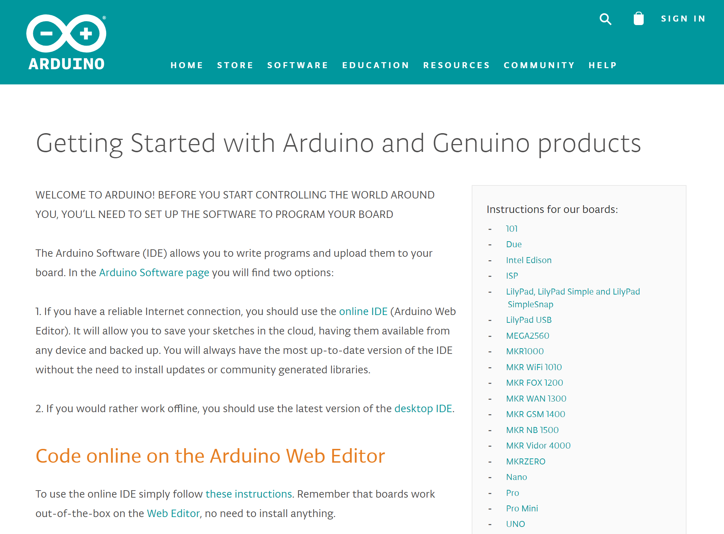
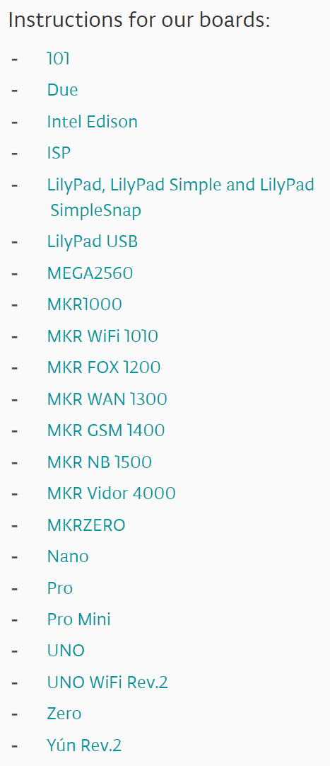

Slide 7
아두이노(Arduino) 란 ?
이탈리아 회사(http://www.arduino.cc) 에서 처음으로 개발
AVR 기반의 마이크로 컨트롤러 하드웨어
아트멜 AVR(Atmel AVR)은 1996년 아트멜 사에서 개발된 하버드 구조로 수정한 8비트 RISC 단일칩 마이크로컨트롤러
Atmel AVR 안에 CPU, ROM, RAM, 플래시 메모리, ADC, DAC, GPIO가 다 들어 있다.
아트멜 AVR은 AVR UC3, AVR XMEGA, megaAVR, tinyAVR 시리즈 등이 있으며 그 중, ATmega128이 교육용으로 가장 흔하게 쓰인다
AVR 하드웨어와 소프트웨어 개발을 쉽게 해주는 개발환
경(IDE)을 합쳐서 아두이노 라고 한다.
아두이노 소프트웨어는 무료이고, 오픈소스, cross-platform
아두이노는 리눅스, Windows, MAC OS 등을 지원

Slide 8
아두이노 응용 분야
아두이노 응용 분야
모터제어를 통한 기초 로봇
음악, 사운드 장치
온도, 습도, 화염, 기울기 등 다양한 센서 인터페이스
게임 분야 등
유선, 무선 네트워크 시스템
…

Slide 9
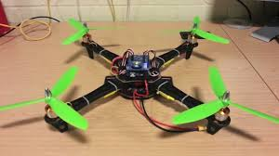
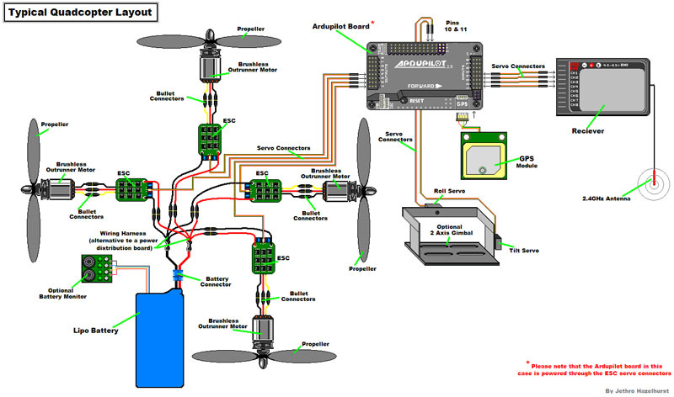
아두이노로 만든 작품들
□ 쿼드콥터
4축의 모터 제어와 균형을 유지하기 위한 자이로, 가속도 센서를 활용한
쿼드콥터. 최근에는 쿼드콥터에 카메라를 장착하여 핼리캠등에 많이 응용되고 있다.

Slide 10
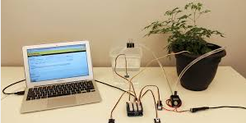
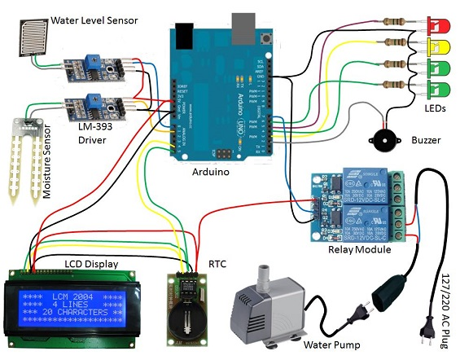
아두이노로 만든 작품들
□ 수경재배 시스템
습도센서와 릴레이, Water Pump 등의 제어를 통해서 화분의 수분을 감지하여 자동으로 화분을 관리를 해주는 시스템 – 수경재배 시스템에 활용 가능하다.

Slide 11
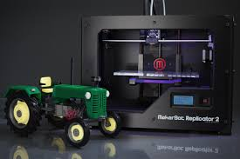
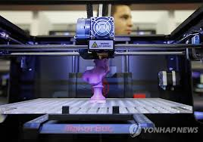
아두이노로 만든 작품들
□ 3D 프린터
최근에 FDM(적층) 방식의 저가형 3D 프린터기들이 많이 출시 되고 있는데, 많으 제품들이 아두이노를 이용하여 모터제어와 온도 센서를 제어해서 3D 프린터를 개발하고 있다.

Slide 12
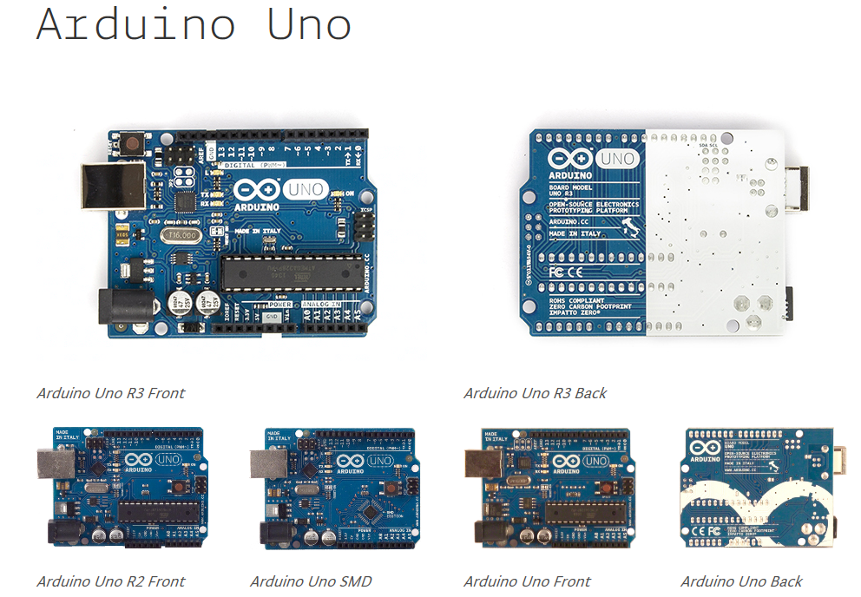

Slide 13
아두이노 하드웨어
□ 아두이노 하드웨어
□ AVR CPU 기반의 실제 타깃 보드
□ 수십여 가지의 센서들, LCD, 모터, 네트워크등 쉴드라고 일컬
어지는 모듈들을 연결하여 확장이 가능
□ Arduino UNO R3(최대속도 16MHz)가 가장 인기 있음
□ UNO보다 많은 I/O 확장을 원한다면 Arduino Mega 2560
□ ARM 기반의 고성능 CPU를 기반으로 하는 Arduino DUE
(최대 속도 84MHz)
□ 아두이노 Official board
http://www.arduino.cc/en/Main/Hardware
□ 아두이노 Compatible board
http://www.deviceshop.net
http://www.toolparts.co.kr

Slide 14
Arduino UNO R3로 시작하기
□ 아두이노를 처음 시작할 때 가장 많이 사용되는 하드웨어
Microcontroller | ATmega328
Operating Voltage | 5V
Input Voltage | 7-12V Recommended
Digital I/O Pins | 14 (of which 6 provide PWM output)
Analog Input Pins | 6
DC Current per I/O Pin | 40 mA
Flash Memory | 32 KB
SRAM | 2 KB (ATmega328)
EEPROM | 1 KB (ATmega328)
Clock Speed | 16 MHz

Slide 15
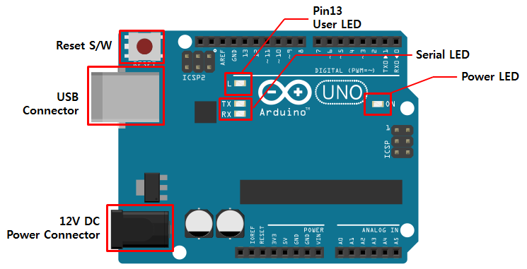
Arduino UNO R3
□ 아두이노(Arduino UNO R3)

Slide 16
Arduino UNO R3 - 전원공급
USB 전원 이용
USB 케이블(A to B형)을 이용하여 PC와 Arduino UNO R3의 USB Socket에 연결
아두이노 IDE(개발환경) 에서 Arduino UNO R3 에 프로그램을 업로드 하려면 반드시 USB를 통해서 PC와 연결이 되어 있어야 한다.
DC Adapter 이용
Arduino UNO R3의 DC Socket에 7~12V DC Adapter (외경:5.5mm 내경2.1mm)를 연결

Slide 17
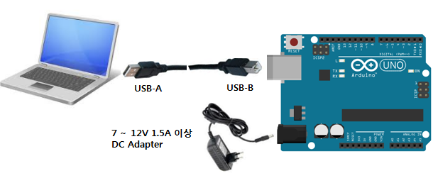
Arduino UNO R3 - 전원공급

Slide 18
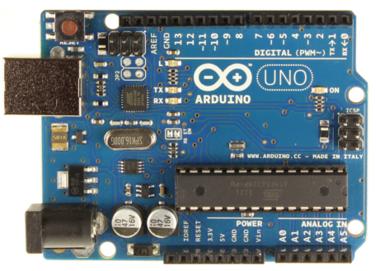
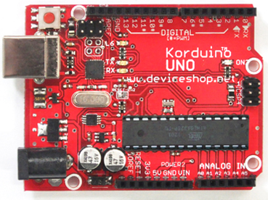
Arduino UNO R3
□ 아두이노(Arduino UNO R3)
- Arduino UNO R3
- Korduino UNO R3
* Arudino UNO R3 PDF 회로도
http://www.jkelec.co.kr/arduino/uno-r3/Arduino_Uno_Rev3-schematic[1].pdf
http://arduino.cc/en/uploads/Main/Arduino_Uno_Rev3-schematic.pdf

Slide 19
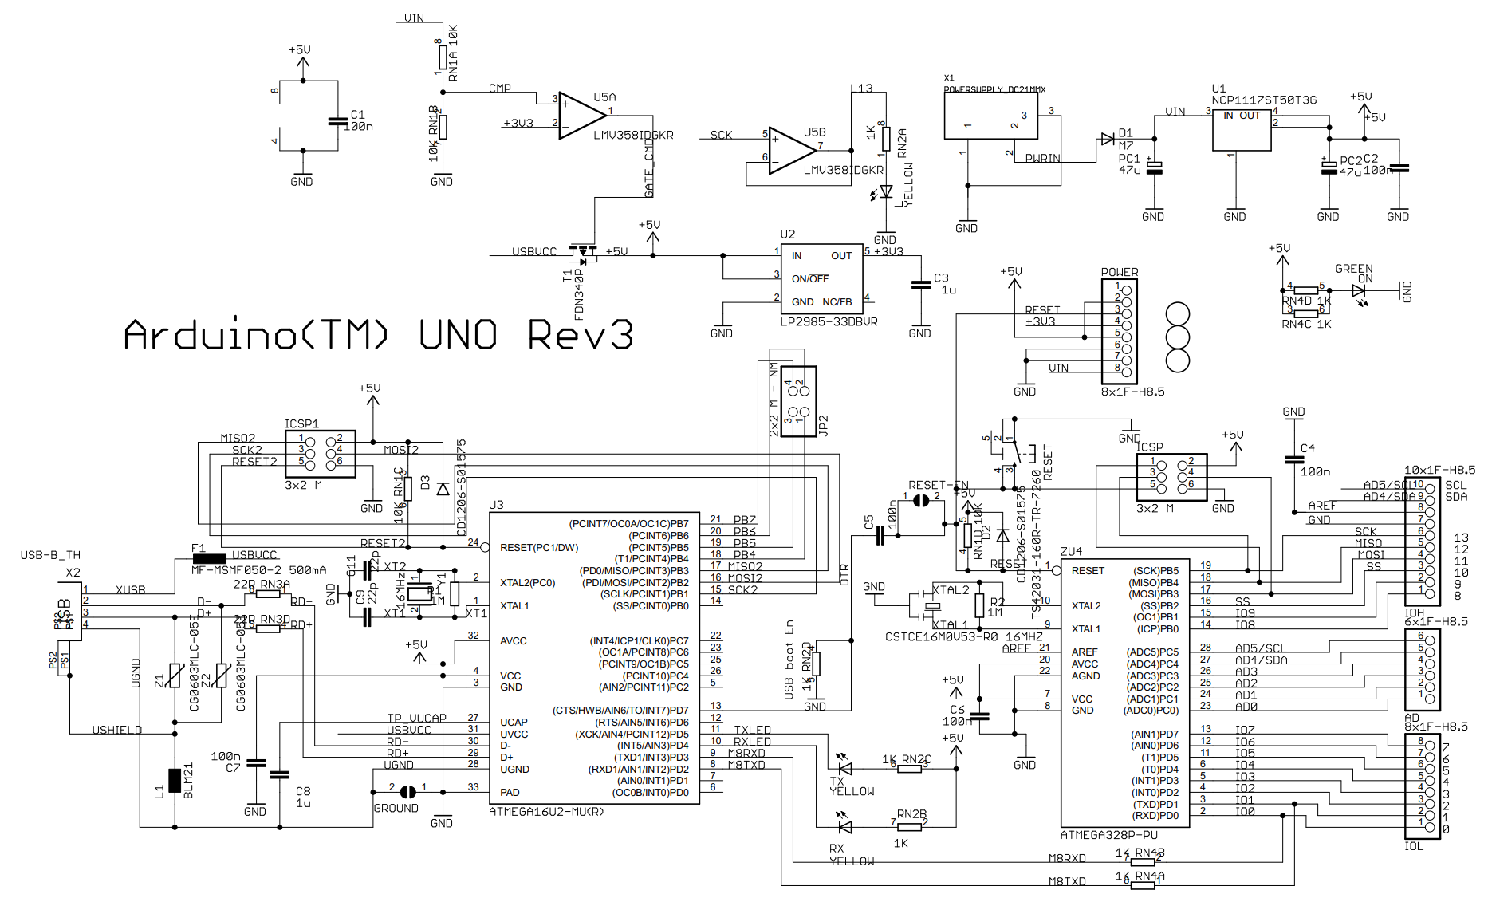
This board uses ATMega328P as main microcontroller and an ATMega8U2 microcontroller as an USB converter, allowing you to simulate USB HID devices (like Midi, joystick or keyboard).

Slide 20
아두이노 소프트웨어
□ 소프트웨어 코드 작성
□ 통합개발환경 Integrated Development Environment (IDE)
에서 코드를 작성
□ 아두이노 소프트웨어는 "Sketch" 라는 용어를 사용
□ 스케치 코드는 C/C++ 문법을 이용해서 작성
□ 아두이노 IDE 환경에서 소스코드(Sketch) 작성
□ IDE 환경에서 컴파일
□ 아두이노 하드웨어(Arduino UNO R3, Leonardo 등) 에 바로
업로드 하고 실행

Slide 21
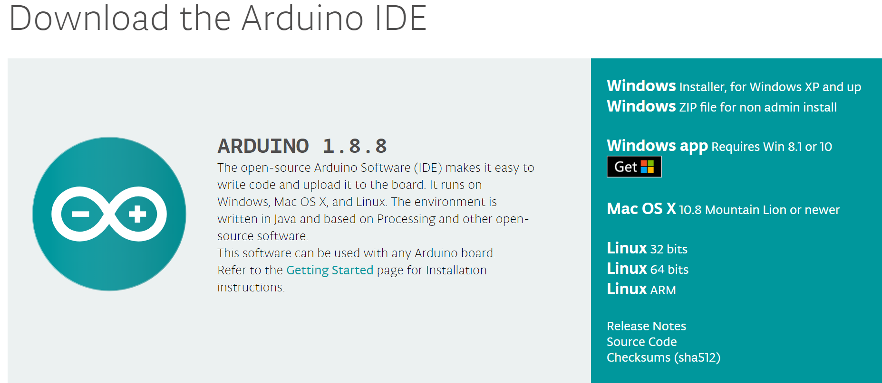
아두이노 개발환경
□ 아두이노 개발환경
□ 아두이노는 개발환경 S/W부터 아두이노 H/W 모두를
오픈소스로 진행되고 또한 무료 이다.
□ 아두이노 통합개발환경(IDE) 다운로드
https://www.arduino.cc/en/Main/Software

Slide 22
아두이노 통합개발환경(IDE) 설치
아두이노 개발환경 다운로드
Windows 개발용 ZIP 파일(arduino-1.8.8-windows.zip) 다운로드
C:/arduino-1.8.8 에 압축 해제 하여 설치
ZIP 파일형태의 설치파일은 압축만 해제하면 된다.
다른 설치 과정은 필요하지 않다.
압축 해제 후 C:/arduino-1.8.8/arduino.exe 실행
아두이노 설치 관련 Troubleshooting
https://arduino.cc/en/Guide/Troubleshooting

Slide 23
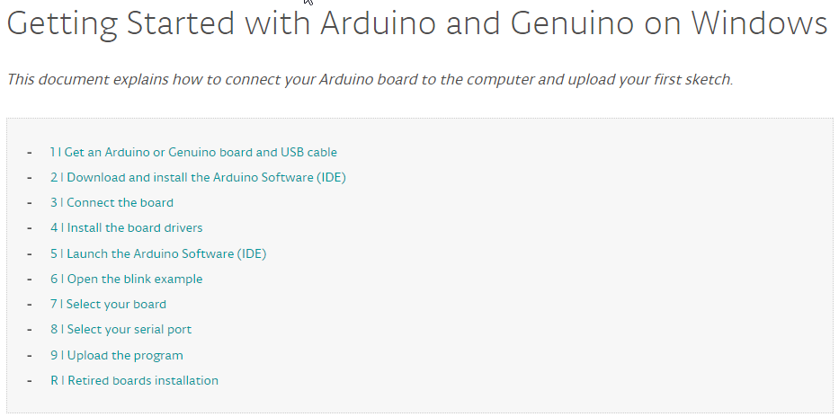
https://www.arduino.cc/en/Guide/Windows

Slide 24
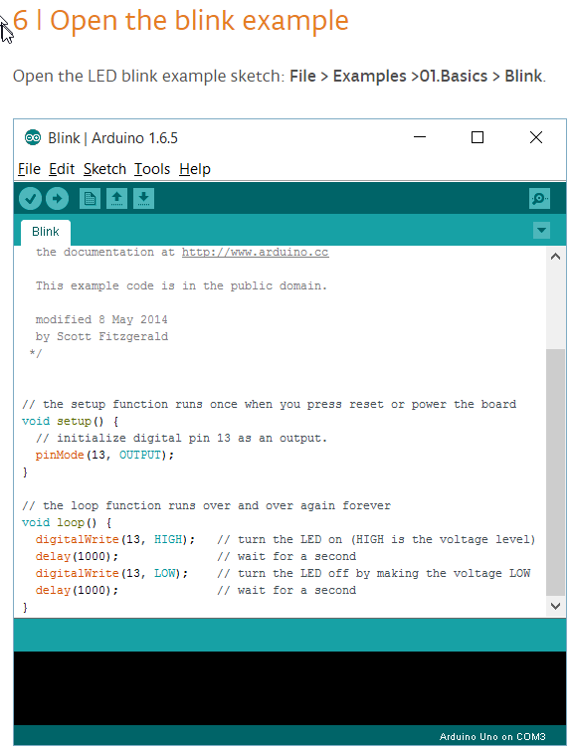

Slide 25
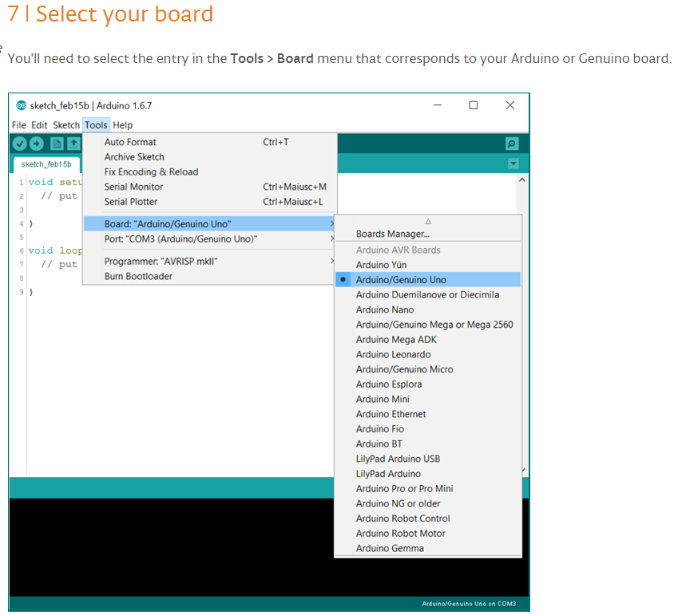

Slide 26
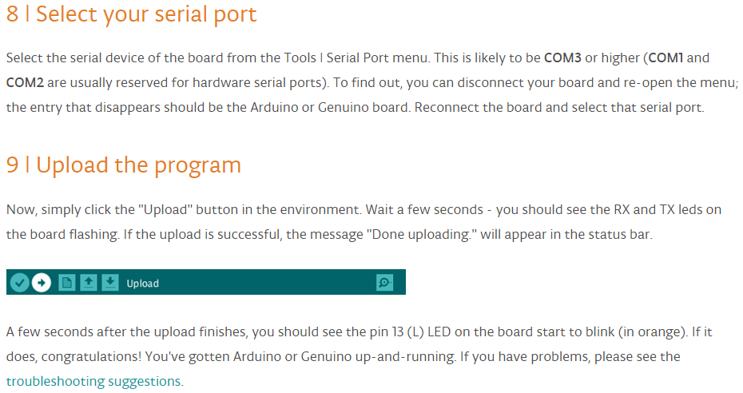

Slide 27
Arduino UNO R3 – USB 드라이버 설치
□ USB 케이블(A to B형)을 이용하여 PC와 Arduino UNO R3의
USB Socket에 연결 후 장치 관리자 확인
□ 장치 관리자 실행 방법
□ 실행메뉴(Windows+R)에서 devmgmt.msc 를 입력한후
Enter를 누르면 된다.

Slide 28
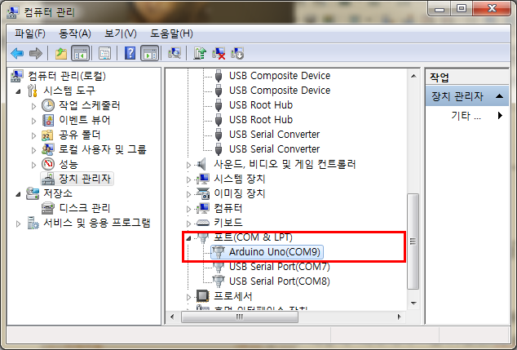
Arduino UNO R3 – USB 드라이버 설치
□ Arduino UNO R3 USB 드라이버가 올바르게 설치된 경우

Slide 29
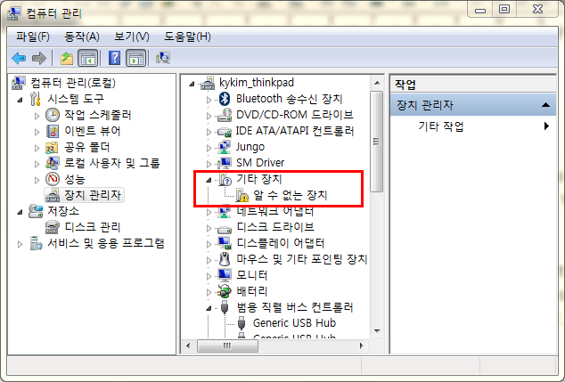
Arduino UNO R3 – USB 드라이버 설치
□ Arduino UNO R3 USB 드라이버가 잘 설치되지 않은 경우

Slide 30
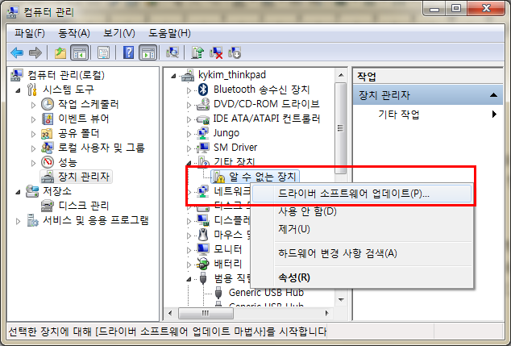
Arduino UNO R3 – USB 드라이버 업데이트
□ Arduino UNO R3 USB 드라이버가 잘 설치되지 않은 경우
□ USB 장치 드라이버 업데이트

Slide 31
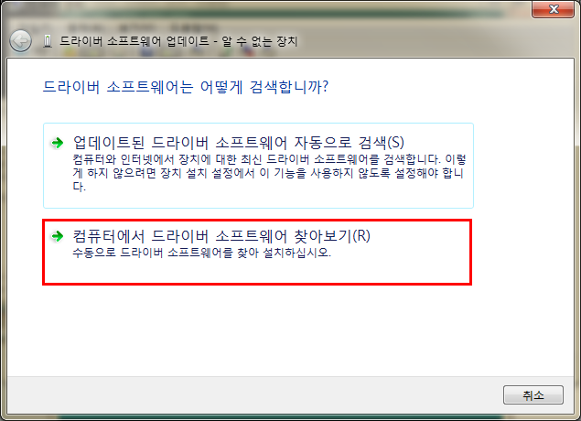
Arduino UNO R3 – USB 드라이버 업데이트
□ USB 장치 드라이버 업데이트

Slide 32
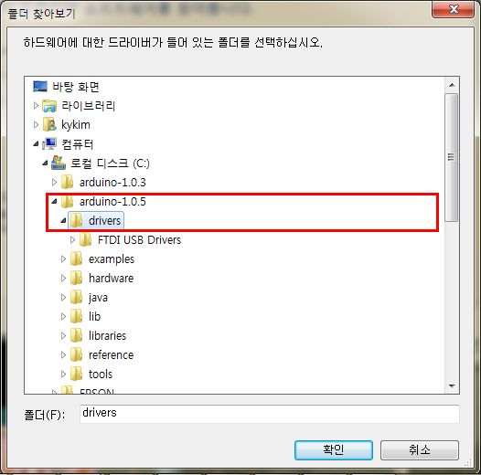
Arduino UNO R3 – USB 드라이버 업데이트
□ USB 장치 드라이버 업데이트

Slide 33
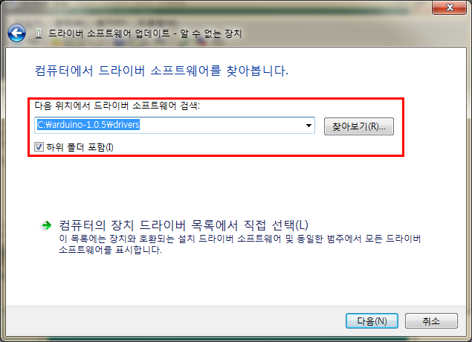
Arduino UNO R3 – USB 드라이버 업데이트
□ USB 장치 드라이버 업데이트

Slide 34
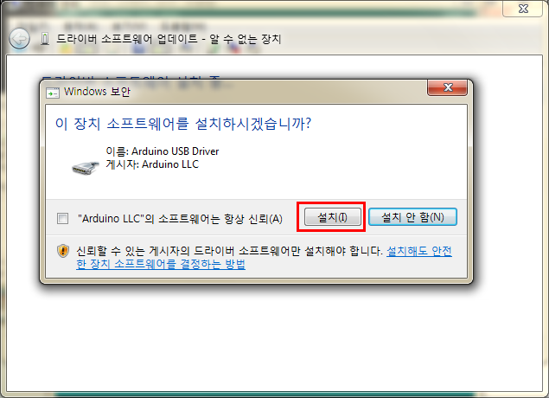
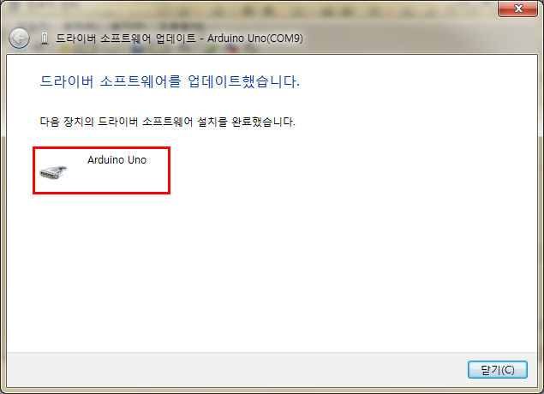
Arduino UNO R3 – USB 드라이버 업데이트
□ USB 장치 드라이버 업데이트

Slide 35
Arduino UNO R3 – USB 드라이버 업데이트
□ USB 장치 드라이버 업데이트 완료

